Slide 1
数字逻辑设计进级实验
实验六 存储器
数字逻辑设计进级实验

Slide 2
实验内容
控制画笔在画布(显示屏)上绘画
PNT
dir
  画布分辨率：200x150，画笔位置(x, y)，x = 0 ~ 199, y = 0 ~149, 复位时 (100, 75)
  画笔移动方向(dir)：上/下/左/右，按钮控制
  画笔颜色(rgb)：12位(红r绿g蓝b各4位)，开关设置
  绘画开关(draw)：处于绘画状态时，移动画笔同时绘制颜色，否则仅移动画笔
  prgb, hs, vs: 显示器接口信号
rgb
prgb
draw
hs
rstn
vs
clk
 | 0 | 1 | … | 199
0 | (0, 0) | (1, 0) |  | (199, 0)
1 | (0, 1) | (1, 1) |  | (199, 1)
…
149 | (0,149) | (1,149) |  | (199,149)
数字逻辑设计进级实验

Slide 3
绘画模块端口
module painter (
input clk, rstn, //时钟, 复位 (低电平有效)
input up, //移动方向 (dir)：上
input down, //移动方向 (dir)：下
input left, //移动方向 (dir)：左
input right, //移动方向 (dir)：右
input [3:0] red, //画笔颜色 (rgb)：红
input [3:0] green, //画笔颜色 (rgb)：绿
input [3:0] blue, //画笔颜色 (rgb)：蓝
input draw, //绘画开关：1-绘画
output [3:0] pred, //像素颜色 (prgb)：红
output [3:0] pgreen, //像素颜色 (prgb)：绿
output [3:0] pblue, //像素颜色 (prgb)：蓝
output hs, //行同步
output vs //场同步
);
PNT
dir
rgb
prgb
draw
hs
rstn
vs
clk
数字逻辑设计进级实验

Slide 4
绘画模块逻辑结构
PCU：Painting Control Unit，绘画控制单元
VRAM：Video RAM，视频存储器
DCU：Display Control Unit，显示控制单元
  VDS：Video Display Synthesis，视频显示合成
  VDT：Video Display Timing，视频显示定时
waddr
raddr
hen
draw
hs
dir
PCU
wdata
VRAM
rdata
ven
VDT
rgb
we
VDS
vs
rstn
clk
clk
prgb
pclk
DCU
数字逻辑设计进级实验

Slide 5
视频存储器
存储绘画信息，用块式简单双端口存储器实现
  存储容量：32Kx12位（每个单元存储画布的1个像素， 共需要200x150x12位）
  绘画写端口：waddr, wdata, we，写地址、写数据、写使能，同步写端口
  显示读端口：raddr, rdata，读地址、读数据，同步读端口
waddr
raddr
wdata
VRAM
rdata
we
pclk
clk
 | 0 | 1 | 2 | … | 199
0 | 0 | 1 | 2 | … | 199
1 | 200 | 201 | …
2
…
149
数字逻辑设计进级实验

Slide 6
绘画控制单元
控制画笔，修改VRAM中图形信息
  通过12个拨动开关设置画笔的颜色 (rgb)
  通过上/下/左/右(dir)按钮开关，移动画笔位置(x, y)
  直角移动：单一按钮按下一次，x或y增加或减小1
  绘画 (draw=1) 时，依据 rgb 和 (x, y)，通过VRAM写端口(waddr, wdata, we) 存储绘图
draw
waddr
dir
wdata
rgb
PCU
rstn
we
clk
 | 0 | 1 | 2 | … | 199
0 | 0 | 1 | 2 | … | 199
1 | 200 | 201 | …
2
…
149
数字逻辑设计进级实验

Slide 7
视频显示定时
按标准显示格式产生刷新显示器的定时信号
  显示器分辨率：800x600
  hs, vs：行同步，场同步
  hen, ven：水平显示有效，垂直显示有效
  pclk：像素(pixel)时钟
hen
hs
ven
VDT
vs
pclk
 | 0 | 1 | 2 | … | 799
0 | 0 | 1 | 2 | … | 799
1 | 800 | 801 | …
2
…
599
数字逻辑设计进级实验

Slide 8
视频显示合成
将画布与显示屏适配
  画布分辨率：200x150
  根据hen、ven产生raddr
  根据hen、ven、rdata生成pdata
raddr
hen
rdata
ven
VDS
prgb
pclk
 | 0 | 1 | 2 | … | 199
0 | 0 | 1 | 2 | … | 199
1 | 200 | 201 | …
2
…
149
 | 0 | 1 | 2 | … | 799
0 | 0 | 1 | 2 | … | 799
1 | 800 | 801 | …
2
…
599
画 布
显示屏
数字逻辑设计进级实验

Slide 9
存储器IP核
Vivado中有存储器IP核可以直接使用
两种IP类型：分布式（Distributed）、块式（Block）存储器
定制化方式：ROM/RAM、单端口/简单双端口/真正双端口等
数字逻辑设计进级实验

Slide 10
分布式存储器IP核例化
Flow Navigator >> Project Manager >> IP Catalog
  Memories & Storage Elements >> RAMs & ROMs >> Distributed Memory Generator
  或者 Basic Elements >> Memory Elements >> Distributed Memory Generator
    Memory config >> Memory Type: Simple Dual Port RAM
    RST & Initialization >> Load COE File
  同步写端口：a (地址)，d (数据)，we (写使能)，clk
  异步读端口：dpra (地址), dpo (数据)
数字逻辑设计进级实验

Slide 11
分布式存储器IP核例化 (续)
Project Manager – display >> Sources >> IP Sources
  IP >> dist_mem_gen_0 >>Instantiation Template >> dist_mem_gen_0.veo
dist_mem_gen_0 your_instance_name (
.a(a), // input wire [15 : 0] a
.d(d), // input wire [11 : 0] d
.dpra(dpra), // input wire [15 : 0] dpra
.clk(clk), // input wire clk
.we(we), // input wire we
.dpo(dpo) // output wire [11 : 0] dpo
);
实例化模板
数字逻辑设计进级实验

Slide 12
块式存储器IP核例化
Flow Navigator >> Project Manager >> IP Catalog
  Memories & Storage Elements >> RAMs & ROMs >> Block Memory Generator
  或者 Basic Elements >> Memory Elements >> Block Memory Generator
    Basic >> Memory Type: Simple Dual Port RAM
    Other Option >> Memory Initialization >> Load Init File
  同步写端口：addra (地址)，dina (数据)，wea (写使能)，clka
  同步读端口：addrb (地址), doutb (数据)，clkb
数字逻辑设计进级实验

Slide 13
COE文件格式
An example COE file:
  ; Sample Initialization file for a 32x16 distributed ROM
  memory_initialization_radix = 16;
  memory_initialization_vector =
  23f4 0721 11ff ABe1 0001 1 0A 0
  23f4 0721 11ff ABe1 0001 1 0A 0
  23f4 721 11ff ABe1 0001 1 A 0
  23f4 721 11ff ABe1 0001 1 A 0;
逗号或空格分隔每项数据 (不允许为负数)
数字逻辑设计进级实验

Slide 14
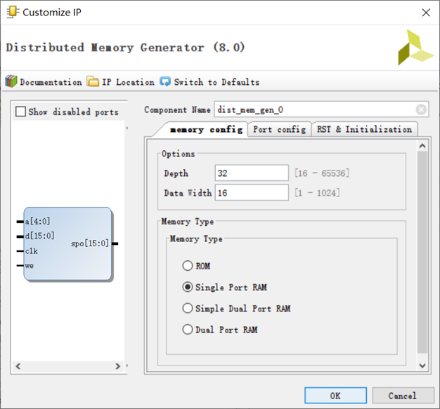
分布式存储器IP
数字逻辑设计进级实验

Slide 15
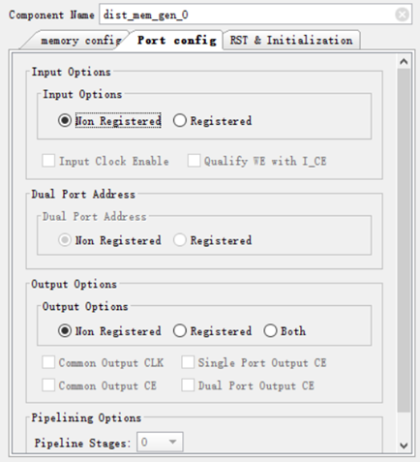
分布式存储器IP
数字逻辑设计进级实验

Slide 16
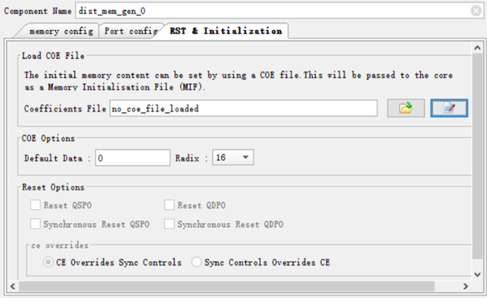
分布式存储器IP
数字逻辑设计进级实验

Slide 17
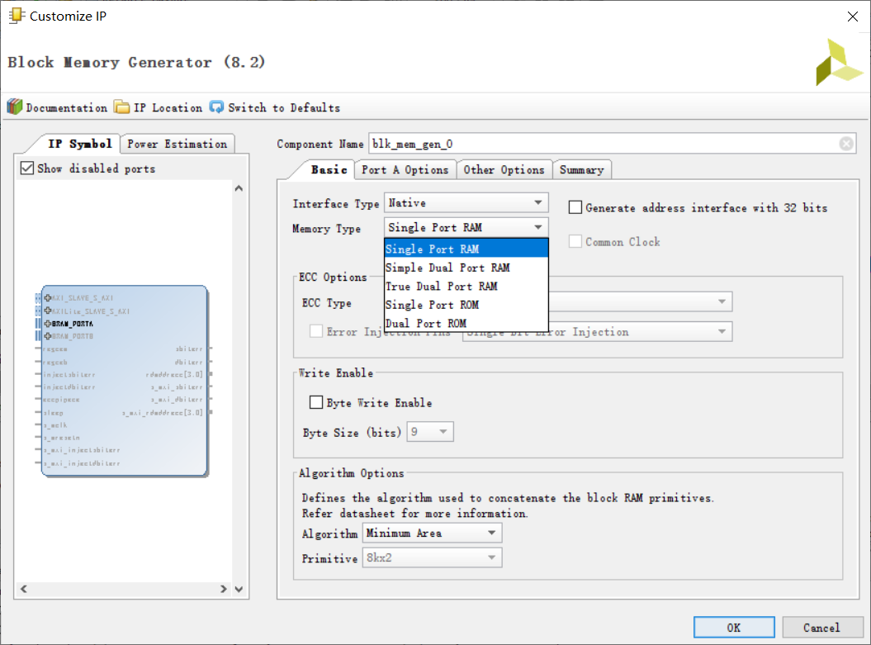
块式存储器IP
数字逻辑设计进级实验

Slide 18
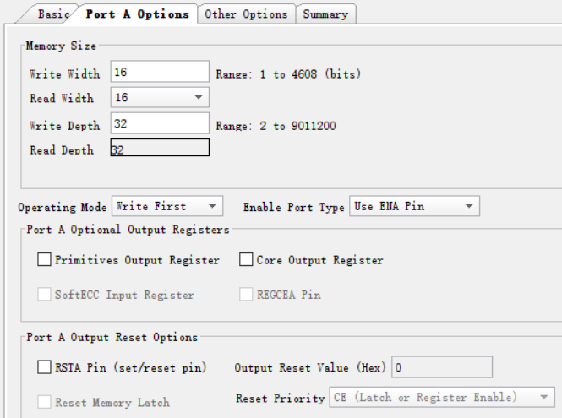
块式存储器IP
数字逻辑设计进级实验

Slide 19
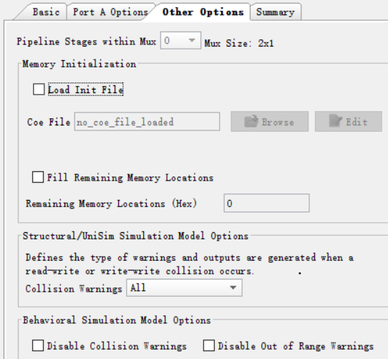
块式存储器IP
数字逻辑设计进级实验

Slide 20
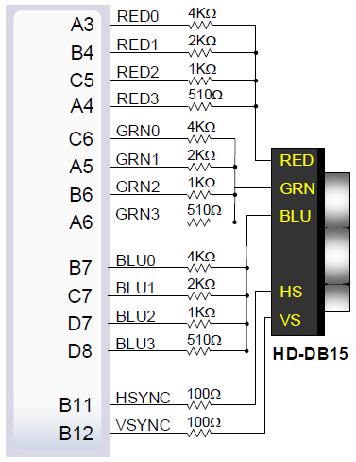

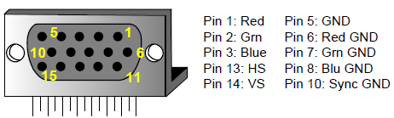
显示接口信号
RGB：像素颜色，红/绿/蓝各4位
HS：水平同步，也称行同步
VS：垂直同步，也称列/场/帧同步
数字逻辑设计进级实验

Slide 21
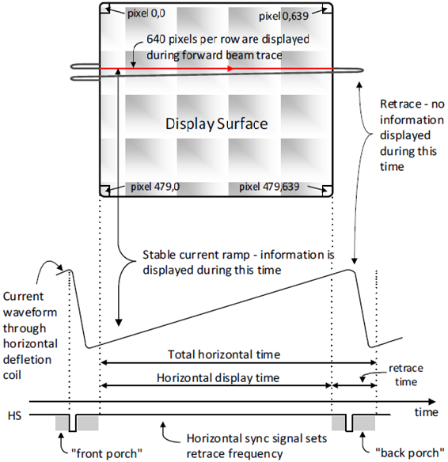
显示原理
参考文档：
Nexys4 DDR FPGA Board Reference Manual
(Nexys4-DDR_rm.pdf)
数字逻辑设计进级实验

Slide 22
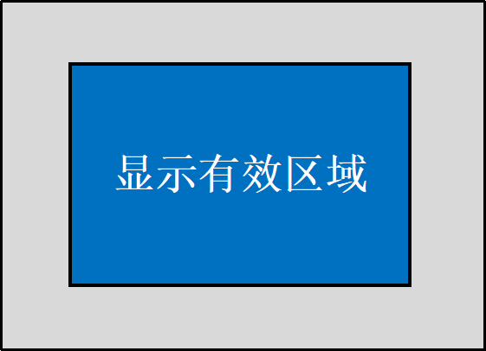
显示区域和定时参数
VS
VBP
VEN
VFP
VSP
HS
HSP
HBP
HEN
HFP
数字逻辑设计进级实验

Slide 23
显示定时参数
HBP(horizontal back porch)：表示从水平同步信号开始到一行的有效数据开始之间的PCLK的个数，对应驱动中的left_margin；
HEN：水平显示有效区域，对应水平像素分辨率
HFP(horizontal front porth)：表示一行的有效数据结束到下一个水平同步信号开始之间的PCLK的个数，对应驱动中的right_margin；
HSW(horizontal sync width)：表示水平同步信号的宽度，以PCLK为单位计算，对应驱动中的hsync_len；
VBP(vertical back porch)：表示在一帧图像开始时，垂直同步信号以后的无效的行数，对应驱动中的upper_margin；
VEN：垂直显示有效区域，对应垂直像素分辨率
VFB(vertical front porch)：表示在一帧图像结束后，垂直同步信号以前的无效的行数，对应驱动中的lower_margin；
VSW(vertical sync width)：表示垂直同步脉冲的宽度，以行数为单位计算，对应驱动中的vsync_len
数字逻辑设计进级实验

Slide 24
示例—显示仿真时序
假定显示定时参数如右表所示
 | SW | BP | EN | FP | 单位
HS | 1 | 2 | 4 | 3 | 像素
VS | 1 | 1 | 2 | 1 | 行
pclk
hcnt
5 6 7 8 9 0 1 2 3 4 5 6
7 8 9 0 1 2 3 4 5 6
7 8 9 0 1 2 3 4 5 6
7 8 9 0 1 2 3 4 5 6
7 8 9 0 1 2 3 4 5 6
7 8 9 0 1 2 3 4 5 6 7 8
hs
hen
vcnt
2 | 3 | 4 | 0 | 1 | 2 | 3 | 4
vs
ven
prgb
0123
4567
数字逻辑设计进级实验

Slide 25
显示分辨率标准
标屏 | 分辨率 | 宽屏 | 分辨率
QVGA | 320×240 | WQVGA | 400×240
VGA | 640×480 | WVGA | 800×480
SVGA | 800×600 | WSVGA | 1024×600
XGA | 1024×768 | WXGA | 1280×720, 1280×768, 1280×800
XGA+ | 1152×864 | WXGA+ | 1366×768
SXGA | 1280×1024, 1280×960 | WSXGA | 1440×900
SXGA+ | 1400×1050 | WSXGA+ | 1680×1050
UXGA | 1600×1200 | WUXGA | 1920×1200
QXGA | 2048×1536 | WQXGA | 2560×1600
数字逻辑设计进级实验

Slide 26
显示定时参数
分辨率 | 像素 频率（MHz） | 行/场同步极性 | 行总 像素 | 行同 步脉冲宽度 | 行同步后沿 | 行显示像素 | 行同步前沿 | 场总 行数 | 场同 步脉冲宽度 | 场同步后沿 | 场显示行数 | 场同步前沿
640x480@60 | 25.175 | -/- | 800 | 96 | 48 | 640 | 16 | 525 | 2 | 33 | 480 | 10
640x480@73 | 31.5 | -/- | 832 | 40 | 128 | 640 | 24 | 520 | 2 | 29 | 480 | 9
640x480@75 | 31.5 | -/- | 840 | 64 | 120 | 640 | 16 | 500 | 3 | 16 | 480 | 1
720x400@70 | 28.322 | -/+ | 900 | 108 | 54 | 720 | 18 | 449 | 2 | 35 | 400 | 12
800x600@56 | 36 | +/+ | 1024 | 72 | 128 | 800 | 24 | 625 | 2 | 22 | 600 | 1
800x600@72 | 50 | +/+ | 1040 | 120 | 64 | 800 | 56 | 666 | 6 | 23 | 600 | 37
1024x768@60 | 65 | -/- | 1344 | 136 | 160 | 1024 | 24 | 806 | 6 | 29 | 768 | 3
1024x768@70 | 75 | -/- | 1328 | 136 | 144 | 1024 | 24 | 806 | 6 | 29 | 768 | 3
数字逻辑设计进级实验

Slide 27
SVGA显示定时参数
800x600 @72Hz，50MHz像素时钟(pclk)
pclk
…
…
hs
prgb
…
HSW
HBP
水平有效 (800)
HFP
单位:
pclk周期
(120)
(64)
行周期（1040）
(56)
vs
…
VSW
VBP
垂直有效 (600)
VFP
单位:
行周期
(6)
(23)
场/帧周期（666）
(37)
数字逻辑设计进级实验

Slide 28
SVGA显示定时参数 (续)
800x600 @72Hz，50MHz像素时钟(pclk)
pclk
行周期
hs
场周期
vs
消隐区
显示区
消隐区
hs/vs
SW
BP
FP
hs
856
975
1039
0
( 单位：像素 )
799
855
vs
637
642
665
0
( 单位：行 )
599
636
数字逻辑设计进级实验

Slide 29
实验步骤
实现VDT，显示白色背景
  显示模式：800x600 @72Hz，50MHz像素时钟(pclk)
  prgb = 12’hFFF
hen
hs
ven
VDT
vs
pclk
12’hFFF
prgb
 | 0 | 1 | 2 | 3 | … | 797 | 798 | 799
0 | 0 | 1 | 2 | 3 | … | 797 | 798 | 799
1 | 800 | 801 | … | …
2
…
598
599
数字逻辑设计进级实验

Slide 30
实验步骤 (续)
实现DCU，显示彩色方格图案
  显示模式：800x600 @72Hz，50MHz像素时钟(pclk)
  ROM：存储图案，采用块式存储器，容量为64x2位
    颜色编码：0-红色，1-绿色，2-蓝色，3-白色
vaddr
hs
ROM
vdata
DCU
vs
prgb
pclk
 | 0 | 1 | 2 | 3 | 4 | 5 | 6 | 7
0
1
2
3
4
5
数字逻辑设计进级实验

Slide 31
实验步骤 (续1)
实现PCU绘画
  显示模式：800x600 @72Hz，50MHz像素时钟(pclk)
  VRAM：块式简单双端口存储器，容量为32Kx12位，初始化默认值为0xFFF，即显示白色绘画背景
waddr
raddr
hen
draw
hs
dir
PCU
wdata
rdata
ven
VDT
VRAM
VDS
vs
rgb
we
rstn
clk
clk
prgb
DCU
pclk
数字逻辑设计进级实验

Slide 32
实验步骤 (续2)
实现其他分辨率的DCU（选做）
显示十字光标，指示画笔当前位置（选做）
显示背景图片（选做）
显示输入数字（选做）
waddr
raddr
draw
wdata
VRAM
prgb
dir
PCU
we
rdata
DCU
hs
x
vs
rgb
y
（图中省略clk和rst信号）
数字逻辑设计进级实验

Slide 33
实验要求
采用模块化逻辑设计，并完成下载测试
查看RTL分析和综合后电路图 (Schematic)
查看综合后电路资源使用情况
数字逻辑设计进级实验

Slide 34
The End
数字逻辑设计进级实验

